Slide 1
Aoyama Code DataBase
澤浦司 (15816038)
前川由依 (15816085)

Slide 2
目次
アプリケーションの概要
目的
機能の紹介
参考にした資料
感想

Slide 3
概要
AIZU ONLINE JUDGEから、正答した
ソースコードを一覧で表示する
提出日時降順になっており、問題文の参照も
リンクから可能
競技プログラミングをしている人向け

Slide 4
目的
友達がどんな問題を最近解いたのかわかる
→モチベーションに繋がる
自分が解いた後、その問題を友達がどのように
解いたのか、ソースコードの比較ができる
→新しい知識に繋がる
今後も機能を拡張し、実際に利用したい
（コメントやタグ付け機能など）

Slide 5
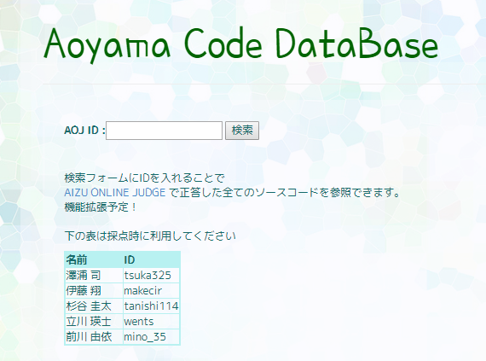
機能の紹介
ホーム画面
検索フォームに
IDを入れる

Slide 6
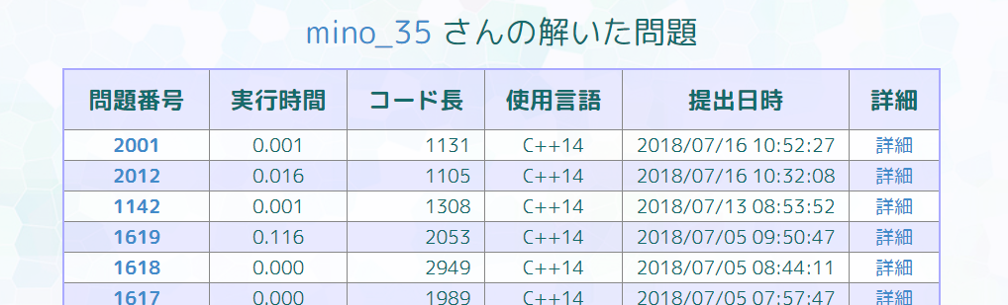
機能の紹介
解いた問題の一覧
問題番号、実行時間、日時等の表
問題番号から問題のページに飛ぶことが可能

Slide 7
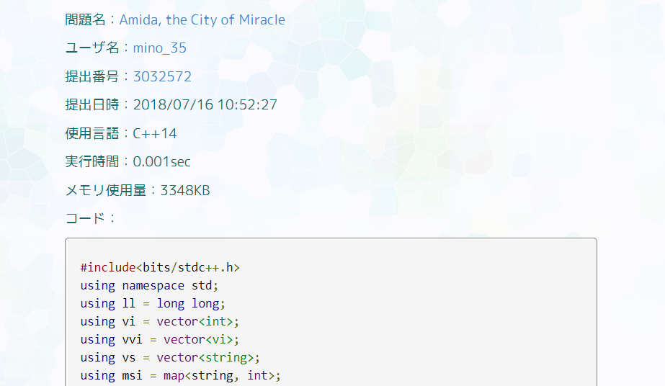
機能の紹介
問題の一覧から詳細ページに行く
提出したソースコードを見ることが出来る

Slide 8
参考にした資料
Python Django 超入門 （著者 掌田津耶乃）
サルでもわかるGit入門
(https://backlog.com/ja/git-tutorial/)
AOJ API Reference
(http://developers.u-aizu.ac.jp/index)

Slide 9
感想
json の扱いに手間取った
もう少しオリジナル開発の授業時間を
とってほしかった
staticファイルの扱いが大変だった

